Slide 1






PHÒNG GIÁO DỤC VÀ ĐÀO TẠO QUẬN LONG BIÊN
TRƯỜNG TIỂU HỌC LÊ QUÝ ĐÔN
Chào mừng các con học sinh lớp 4A1
Môn : Toán
Giáo viên: Hà Thị Ngọc Lan
Notes:
更多精彩模板请关注【沐沐槿PPT】https://mumjin.taobao.com/

Slide 2


01.Khởi động

Slide 3







Tính giá trị của a+ b và b + a
a | 20 | 350 | 1208
b | 30 | 250 | 2764
a + b
b + a
20 + 30 = 50
350 + 250 = 600
1208 + 2764 = 3972
30 + 20 = 50
250 + 350 = 600
2764 + 1208 = 3972
Chăm ngoan
Ham học
Chịu khó
Thông minh
Siêng năng
Cần cù

Slide 4

Toán
Tính chất giao hoán của phép cộng

Slide 5
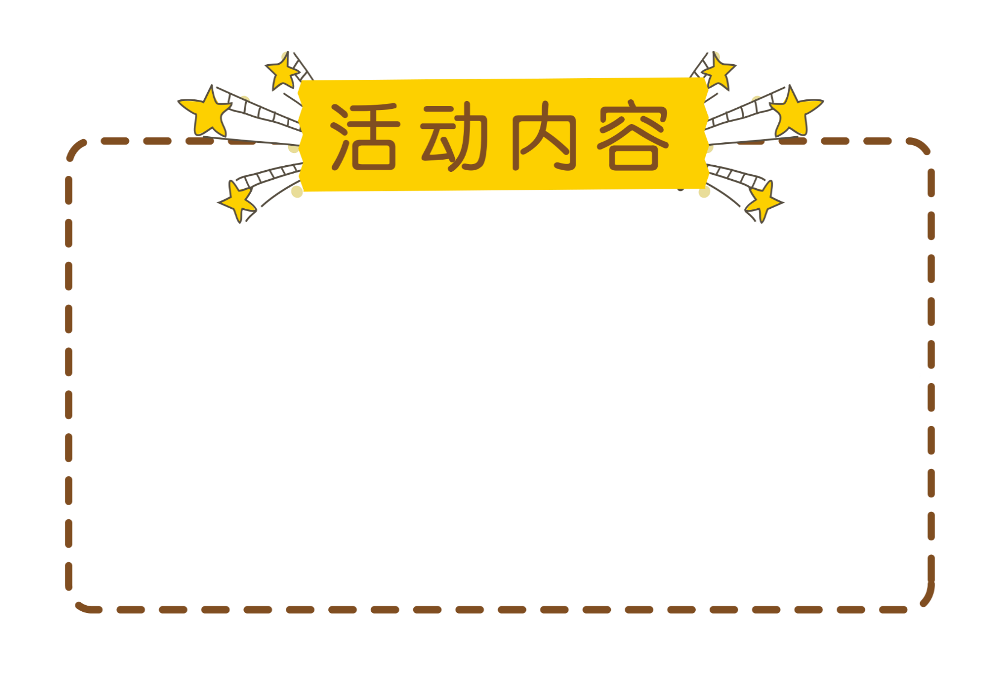

Mục tiêu
1. Nhận biết được tính chất giao hoán của phép cộng
2. Biết sử dụng tính chất giao hoán của phép cộng trong một số trường hợp đơn giản.

Slide 6
02. Khám phá

Slide 7

So sánh giá trị của hai biểu thức a + b và b + a
a | 20 | 350 | 1208
b | 30 | 250 | 2764
a + b
b + a
a + b
20 + 30 = 50
350 + 250 = 600
1208 + 2764 = 3972
b + a
30 + 20 = 50
250 + 350 = 600
2764 + 1208 = 3972
bằng nhau
bằng nhau
bằng nhau
Ta thấy giá trị của và luôn luôn , ta viết:
a + b
b + a
a + b = b + a

Slide 8
GHI NHỚ
Khi đổi chỗ các số hạng trong một tổng
thì tổng không thay đổi.
Tính chất giao hoán của phép cộng

Slide 9
03. Luyện tập

Slide 10

Bài tập 1: Nêu kết quả tính
a)
468 + 379 = 847
a)
468 + 379 = 847
379 + 468 =
379 + 468 =
847
b)
b)
6509 + 2876 = 9385
6509 + 2876 = 9385
2876 + 6509 =
2876 + 6509 =
9385
c)
4268 + 76 = 4344
c)
4268 + 76 = 4344
76 + 4268 =
76 + 4268 =
4344

Slide 11


Bài tập 2: Viết số hoặc chữ thích hợp vào chỗ chấm:
a) 48 + 12 = 12 + ...
65 + 297 = ... + 65
... + 89 = 89 + 177
b) m + n = n + ...
84 + 0 = ... + 84
a + 0 = ... + a = ...

Slide 12



Slide 13







Câu 1:48 + 12 = 12 + …
48 + 12 = 12 + 48

Slide 14

Câu 2:
65 + 297 = … + 65
65 + 297 = 297 + 65

Slide 15

Câu 3:
… + 89 = 89 + 177
177 + 89 = 89 + 177

Slide 16

Câu 4:
m + n = n + …
m + n = n + m

Slide 17

Câu 5:
84 + 0 = … + 84
84 + 0 = 0 + 84

Slide 18


Câu 6:
a + 0 = … + a = …
a + 0 = 0 + a = a

Slide 19
Bài tập 2: Viết số hoặc chữ thích hợp vào chỗ chấm:
a) 48 + 12 = 12 + 48
65 + 297 = 297 + 65
177 + 89 = 89 + 177
b) m + n = n + m
84 + 0 = 0 + 84
a + 0 = 0 + a = a

Slide 20



Bài tập 3: >,<,=
2975 + 4017 … 4017 + 2975
2975 + 4017 … 4017 + 3000
2975 + 4017 ... 4017 + 2900
b) 8264 + 927 ... 927 + 8300
8264 + 927 … 900 + 8264
927 + 8264 … 8264 + 927

Slide 21
Bài tập 3: >,<,=
=
2975 + 4017 … 4017 + 2975
2975 + 4017 … 4017 + 3000
2975 + 4017 ... 4017 + 2900
<
>
b) 8264 + 927 ... 927 + 8300
8264 + 927 … 900 + 8264
927 + 8264 … 8264 + 927
<
>
=

Slide 22
04. Vận dụng
1.Tính tổng sau theo cách thuận tiện nhất:
65 + 82 + 35
= 65 + 35 + 82
= 100 + 82
= 182

Slide 23
Mục tiêu
1. Nhận biết được tính chất giao hoán của phép cộng
2. Biết sử dụng tính chất giao hoán của phép cộng trong một số trường hợp đơn giản.

Slide 24

Dặn dò
-Ôn lại tính chất giao hoán của phép cộng
- Chuẩn bị bài sau: Biểu thức có chứa ba chữ

Slide 25

Chào tạm biệt và hẹn gặp lại các con!

